Slide 1
콜리전

Slide 2
CHAPTER 21 콜리전
콜리전
구현에 시간이 많이 걸림
레벨에 배치되는 데이터는 복합적임 (높이맵으로 구축한 랜드스케이프, 레벨 에디터에서 구축한 지오메트리, 외부에서 가져와서 배치한 메시, 움직이는 객체 등)
콜리전은 이 모든 것에 적용되어야 하므로 구현이 매우 복잡해짐
구현 지침
범용적으로 전체에 대해서 정확히 동작하는 충돌이 좋은 것만은 아님
성능을 고려한 유연한 충돌 검출이 좋을 수도 있음

Slide 3
객체 반응이란
‘객체 반응’이란
물체가 충돌할 때 어떻게 반응할 것인지를 설정해야 함
물체 간의 충돌 여부 : 지우개와 칠판은 충돌함, 철망과 총알은 충돌하지 않음, ..
‘콜리전’과 ‘물리 엔진‘의 구분
콜리전과 물리 엔진은 밀접한 관련이 있음, 그러나 차이가 있음
지우개를 벽에 던지면
(1) 지우개가 벽에 도달, (2) 지우개와 벽이 충돌, (3) 튕기면서 낙하
(1),(3)은 물리 엔진 또는 블루프린트가 담당, (2)는 콜리전이 담당함; 따라서,
(2)에서의 충돌 여부는 콜리전을 수정해야 하고,
(3)에서의 튕김/폭발/사라짐으로의 처리는 물리 엔진/블루프린트를 수정해야 함
용어 정리
‘콜리전’의 의미를 명확하게 하자 :
충돌 검출 자체를 ‘콜리전’ 이라고 하고
메시에 추가하는 콜리전 형상은 이와 구분하여 ‘콜라이더‘라고 하자.
참고: 액터는 여러 개의 콜라이더를 가질 수 있음

Slide 4
객체 채널이란
객체 반응의 설정 방법 : 객체 채널
다양한 애셋들이 있음 : 닌자, 벽, 바닥, 기둥, 횃불, 두루마리, 스위치, 문, 상자, …
각 애셋들 간의 충돌 여부를 모두 설정하기에는 조합이 너무 많음
벽과 기둥은 충돌, 코인과 코인은 충돌하지 않음, …
각 애셋들을 그룹화하고 그룹끼리의 반응을 설정하자.
움직이지 않는 배경물 그룹 = {벽, 바닥, ..}, 등
그룹을 “객체 채널(Object Channel)”이라고 함

Slide 5
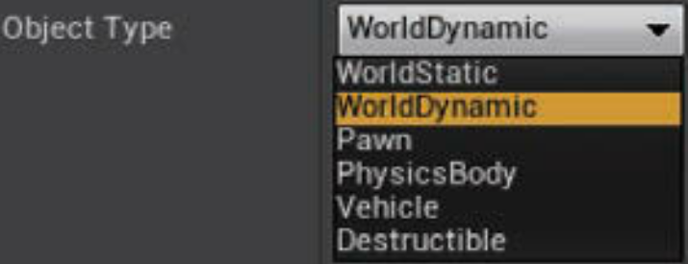
객체 채널들
객체 채널들 : 디폴트로 제공되는 채널 (6개) + 사용자 정의 채널
WorldStatic : 맵에 배치한 스태틱 메시, 브러시, 정적인 배경물
Pawn : 플레이어 또는 AI가 컨트롤하는 게임 캐릭터 Pawn
Vehicle : Pawn이 탑승하는 탑승 기구
PhysicsBody : 이전 장에서의 골판지 상자처럼 물리 엔진에게 제어를 맡긴 강체
Destructible : 물리 엔진의 기능으로 파괴되는 물체
WorldDynamic : ‘모빌리티’ 설정이 ‘무버블‘로 되어 있는 스태틱 메시 또는 액터
실제로는, 위의 5개에 소속되지 못한 것은 이것으로 지정함
콜리전 설정 방법
먼저, 각 콜라이더에 대해서 객체 채널을 지정하는 일을 해야 함
객체(콜라이더)의 ‘Object Type’ 프로퍼티에 객체 채널(Object Channel)을 설정하면 됨.
예: 코인은 WorldDynamic이다.
그 다음, 충돌할 때의 반응은 객체 채널간에 설정
예: WorldDynamic은 Vehicle과는 충돌하지 않지만, Pawn과는 오버랩한다.

Slide 6
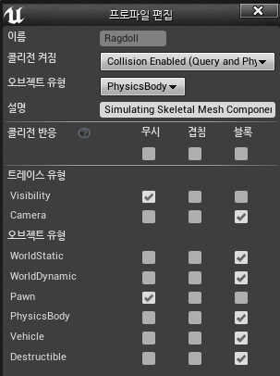
객체 반응의 종류
객체 반응
객체 채널 단위로 결정함
각 객체 채널에 다음 3가지 중 하나를 지정함
블록(Block), 겹침(Overlap), 무시(Ignore)
블록(Block) 객체 반응
두 콜라이더가 서로 파고들지 않게 막음
두 콜라이더가 서로를 대하는 방식(객체 반응)이 모두 블록이어야 함
히트 이벤트 : 블록의 경우 충돌 시점에서 발생하는 이벤트임
OnComponentHit 이벤트 호출됨
콜라이더의 ‘Generate Hit Event’ 프로퍼티에 체크해야 발생됨
사용 예시: 지우개가 벽에 충돌했을 때, 지우개를 디스트로이하거나, 반사하게 만드는 처리를 함

Slide 7
객체 반응의 종류’
겹침(Overlap) 객체 반응
콜라이더끼리의 겹침을 허용하지만, 상태를 검출해서 활용함
겹침 이벤트를 호출함
두 콜라이더가 서로를 대하는 방식(객체 반응)이 모두 겹침이어야 함
겹침 이벤트 : 겹침의 경우 충돌 시점에서 발생하는 이벤트임
OnComponent{Begin|End}Overlap 이벤트 호출됨
참고: OnActor{Begin|End}Overlap : Actor가 가진 모든 콜라이더에 대해서 발생한 겹침에 대해서 호출됨
콜라이더의 ‘Generate Overlap Events’ 프로퍼티에 체크해야 발생됨
트리거로 활용하려면 꼭 체크해야 함
무시(Ignore) 객체 반응
서로를 없은 것처럼 무시함

Slide 8
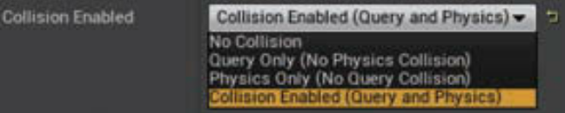
콜라이더의 충돌 여부 설정
콜라이더의 충돌 여부 설정
Collision Enabled 프로퍼티
콜라이더가 콜리전을 가능하게 할 지를 설정함
디폴트 : Collision Enabled : 콜리전 가능
No Collision : 콜리전을 비활성화함. 객체 반응 설정 등은 모두 무시됨.
Query Only : 공간 쿼리에만 사용됨. 겹침을 처리할 수 있고 블록을 처리할 수 없음.
Physics Only : 물리 시뮬레이션에만 사용됨. 블록을 처리할 수 있고 겹침을 처리할 수 없음.

Slide 9
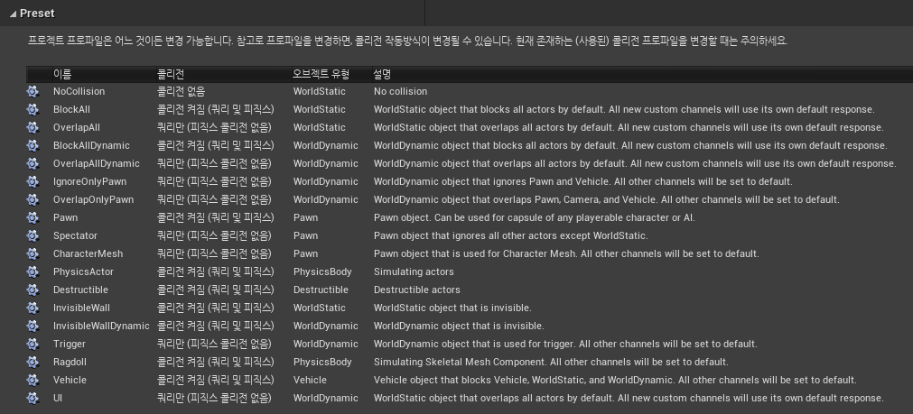
콜리전 프리셋
콜리전 프리셋
바닥, 벽, 기둥 등의 배경 물체들은 콜리전 관점에서 크게 다른 것이 아님
각 객체 채널들 간의 객체 반응을 미리 정해놓으면 편리함 (이것을 “콜리전 프리셋”이라고 함)
-> ‘배경 물체 전용 설정’, ‘차량 전용 설정‘, ‘트리거 전용 설정’ 등을 미리 만들어두고,
이것을 각 해당 물체에 대해서 반복해서 사용하자
콜리전 관련 설정의 대부분의 일은 ‘콜리전 프리셋’임
디폴트 콜리전 프리셋 제공
18가지 종류
새로 추가하거나, 기존을 변경하는 것도 가능함
예: 이전에서 PNPlayerPawn의 메시 컴포넌트의
‘콜리전 프리셋‘을 ‘Ragdoll’로 변경
매우 유용함
트리거나 콜리전 컴포넌트 : ‘OverlapAll’ 프리셋 적용
블로킹 볼륨 : ‘InvisibleWall’ 프리셋 적용

Slide 10
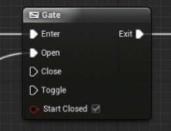
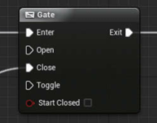
객체 반응 커스터마이즈
페이퍼 닌자의 개선
PNPlayerPawn의 콜리전 프리셋을 ‘CharacterMesh’로 하면
죽을 때에 코인이 겹쳤을 때 서로 튕기는 문제가 발생함
사용자 정의 ‘객체 채널’과, ‘프리셋’을 만들어서, 픽업 아이템끼리는 콜리전이 발생되지 않도록 하자
죽을 때에 캐릭터가 바닥을 뚫고 낙하하는 문제가 발생함
‘CharacterMesh’ 프리셋에서는 ‘Collision Enabled’가 ‘Query Only(No Physics Collision)’으로 설정되어 있음
피직스 시뮬레이션으로 발생하는 강체의 움직임으로 인한 콜리전은 처리되지 않으므로 바닥을 뚫고 떨어짐
따라서 죽을 때에는 콜리전 프리셋을 동적으로 ‘Ragdoll’로 변경하자
코인이 방출되면서 바로 다시 회수되는 문제
방출된 후 0.5초 동안은 겹침 이벤트가 발생해도 무시되도록 하자
Gate 노드를 사용

Slide 11
트레이스 응답
객체 반응
콜라이더를 움직여서 다른 콜라이더와의 접촉 반응을 확인
트레이스 반응
레이저 포인터 빛을 콜라이더로 쏘고 레이저와 콜라이더의 반응을 확인
트레이스 반응 = 레이 캐스트 = 라인 트레이스
콜라이더는 트레이스 반응과 객체 반응 설정을 따로 할 수 있음
트레이스 반응이 필요한 이유
철망은 물체를 블록하지만 시야/총알 등의 트레이스는 통과시켜야 함
트레이스 반응의 활용 방법
시야 체크 : 한 캐릭터가 다른 캐릭터 또는 지점이 시야에 보이는지 확인
착탄 체크 : 사격한 무기의 명중 판정을 수행 (총알은 시각적 연출용임)
차폐 체크 : 수류탄 폭발 등의 범위 타격 공격에서 차폐물 등으로 몸을 지켰는지의 여부 확인
객체 채널과 마찬가지로 트레이스 채널이 있음
콜라이더에서 트레이스 채널마다 개별적인 응답을 하도록 할 수 있음
방탄유리는 시야는 통과하지만 총알을 통과하지 못함

Slide 12
실습 준비
실습
준비물: 이전 결과물 프로젝트 ‘PaperNinja’
PaperNinja_Resource/Characters/meshes/SK_Rabbit.fbx
결과물: 기존 프로젝트 ‘PaperNinja’ 수정
기존 테스트 레벨 수정: ‘Maps/Test_Player_Death’
새 테스트 레벨 생성: ‘Maps/Test_Collision_Trace’

